Slide 1
КГБОУ «Алтайская общеобразовательная школа № 2»
Организация обучения игре в шахматы
слепых учащихся
в рамках наставничества
учитель физической культуры
Должикова Наталья Борисовна

Slide 2
Шахматы для слепых

Slide 3
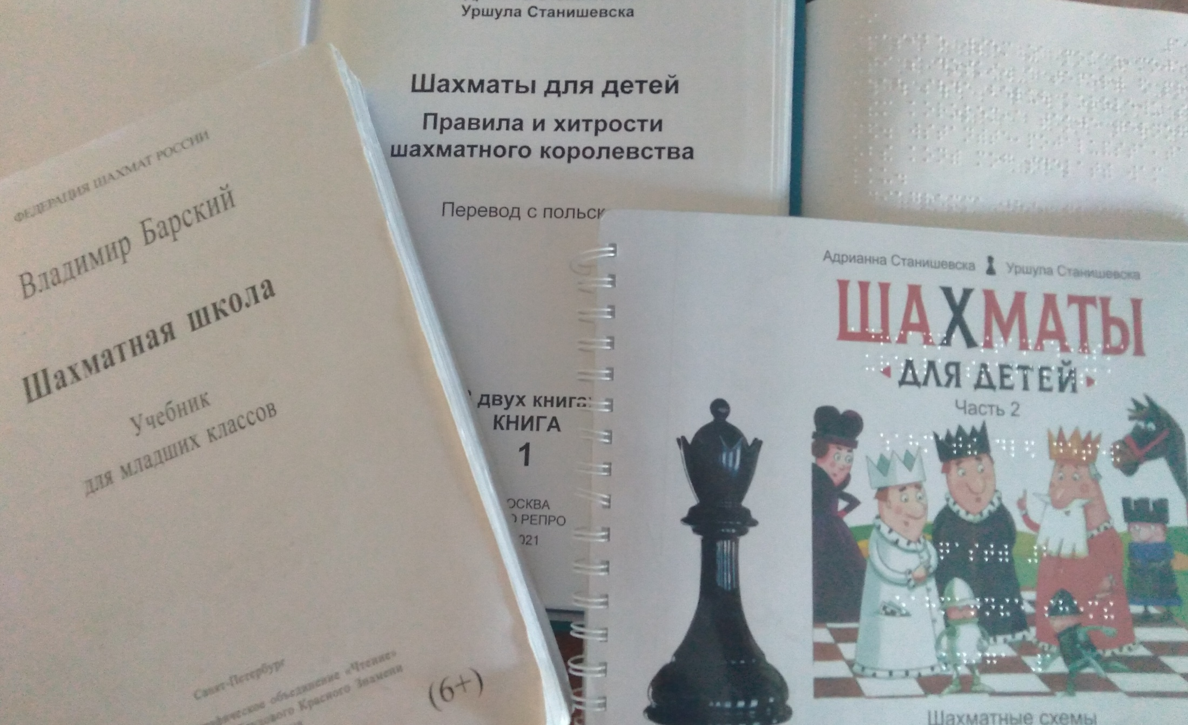
Специальная литература

Slide 4
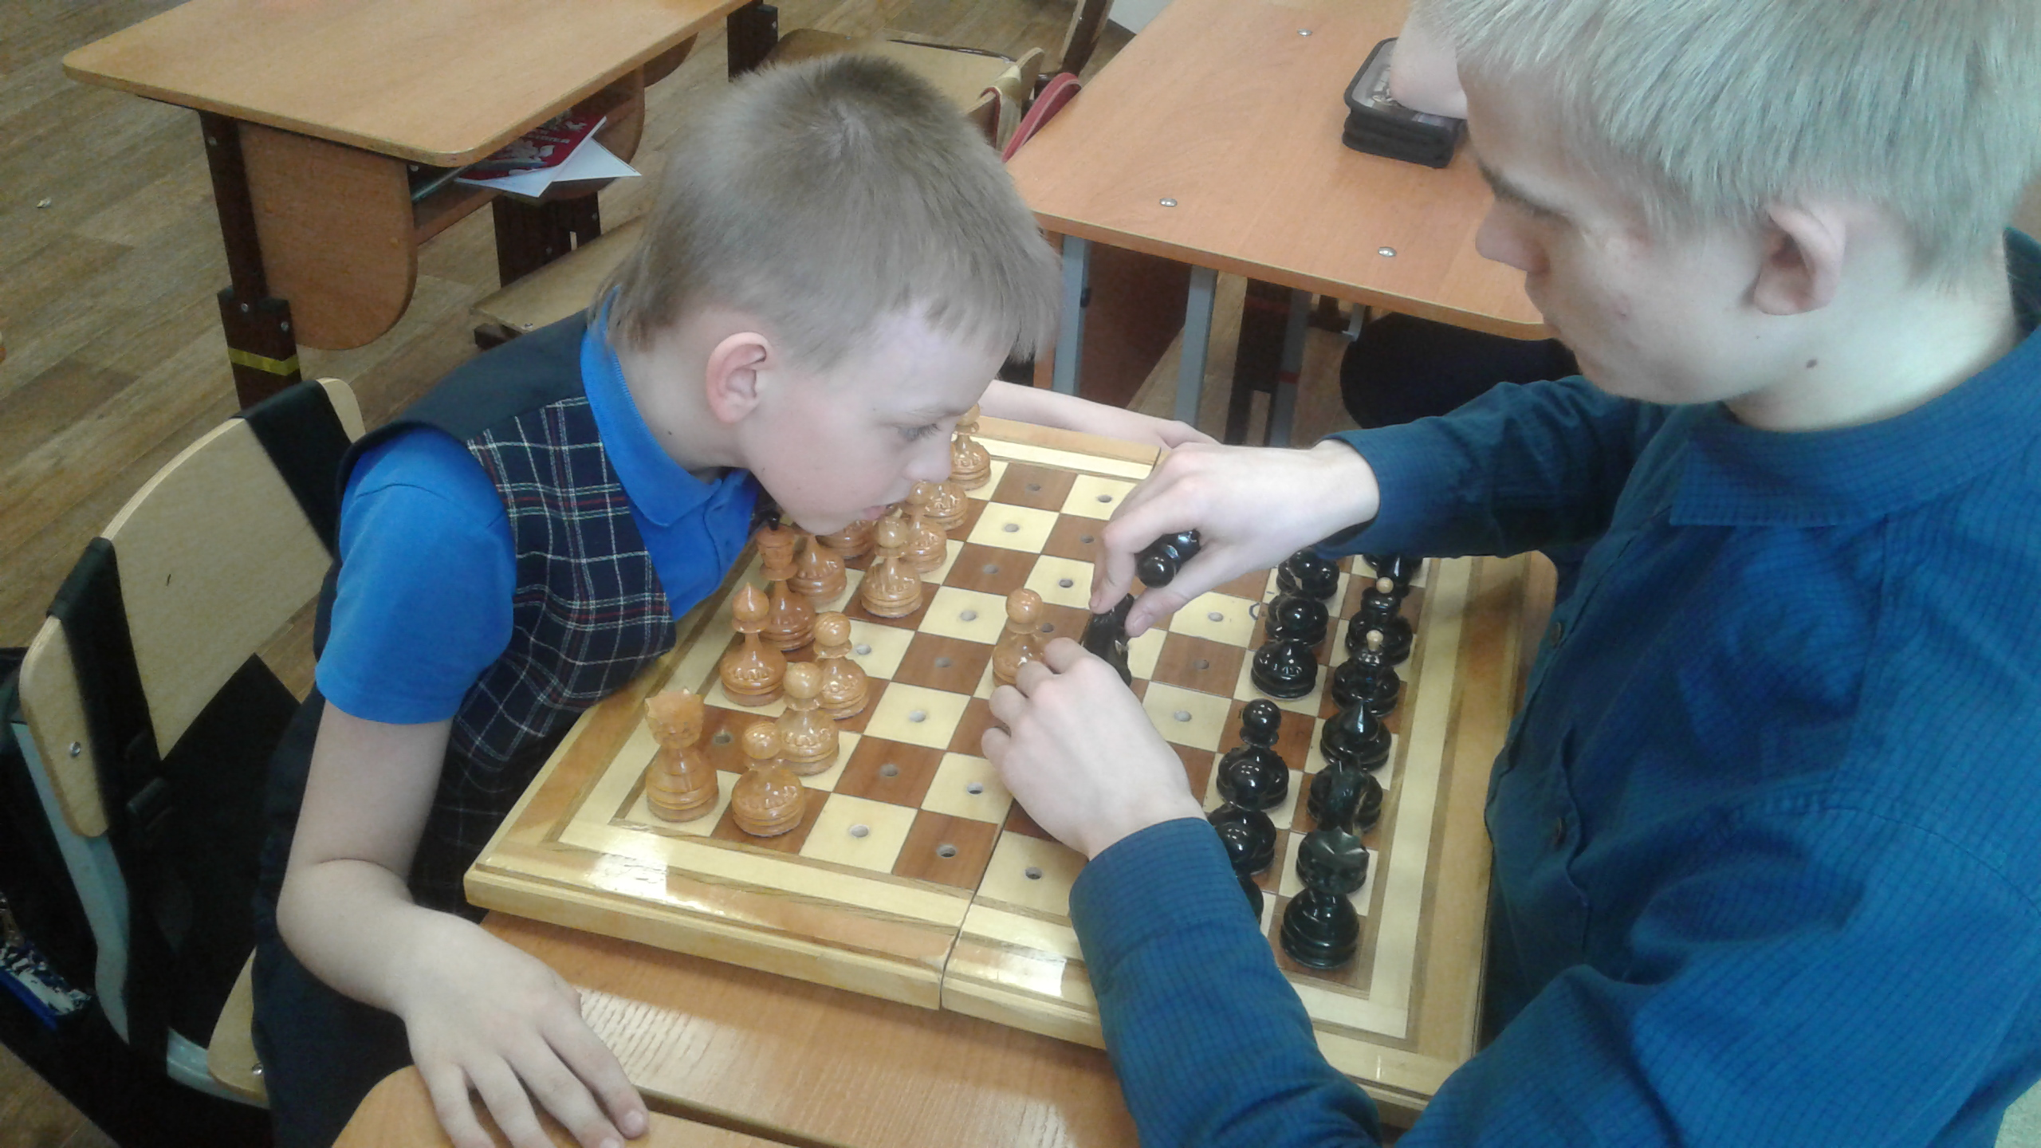

Slide 5
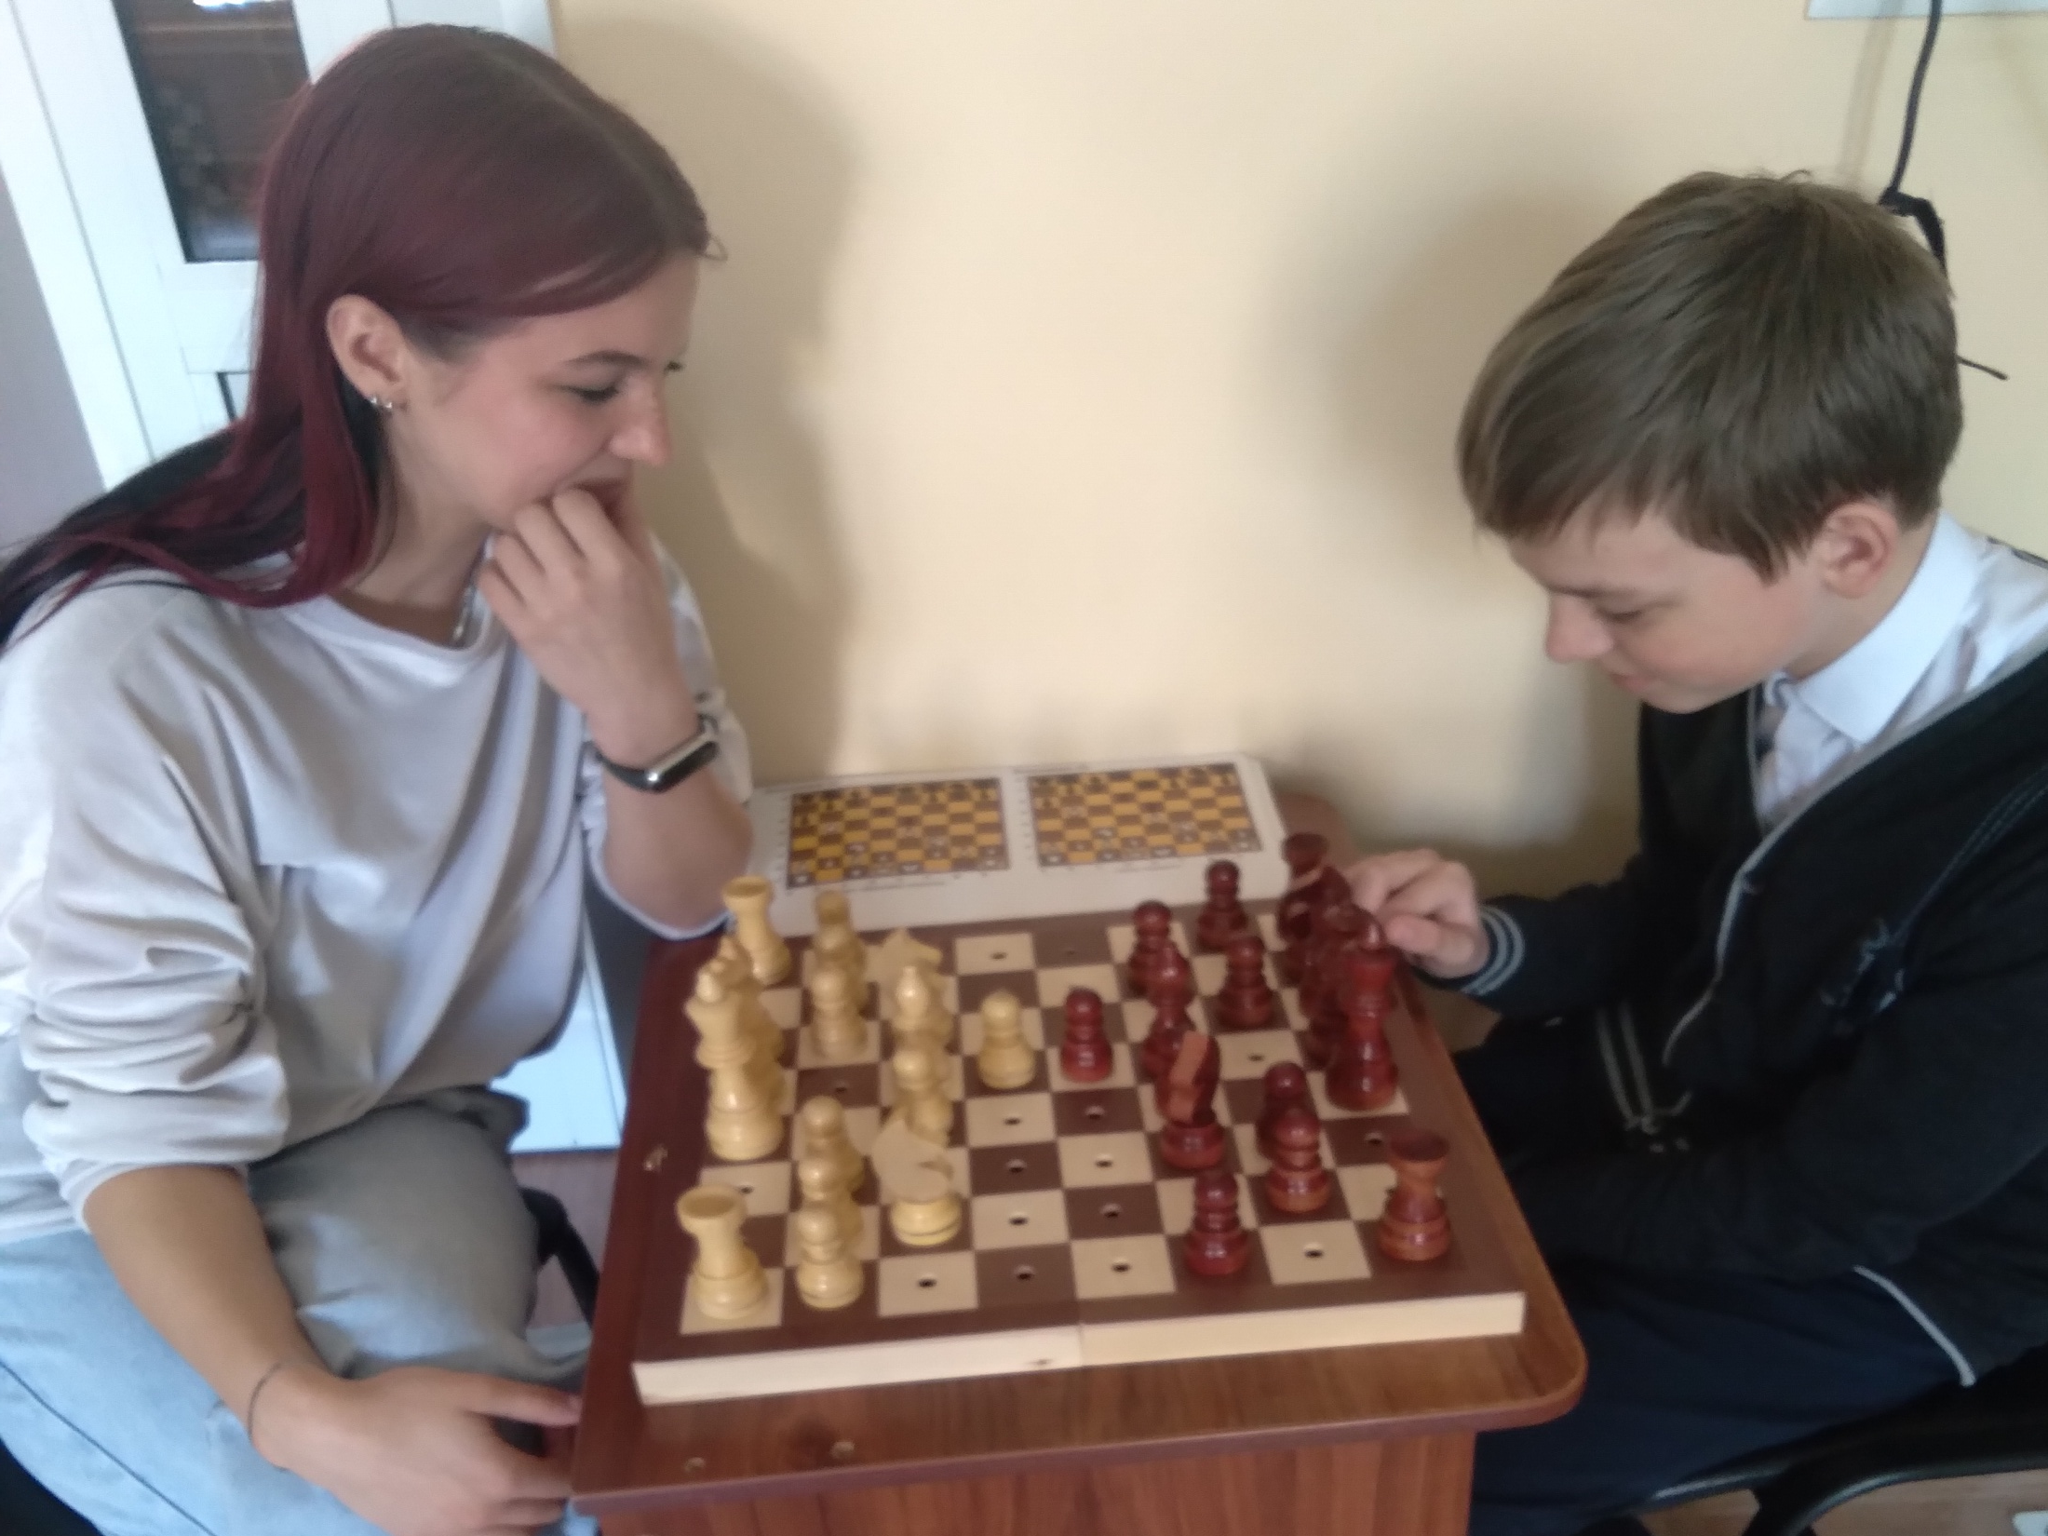

Slide 6
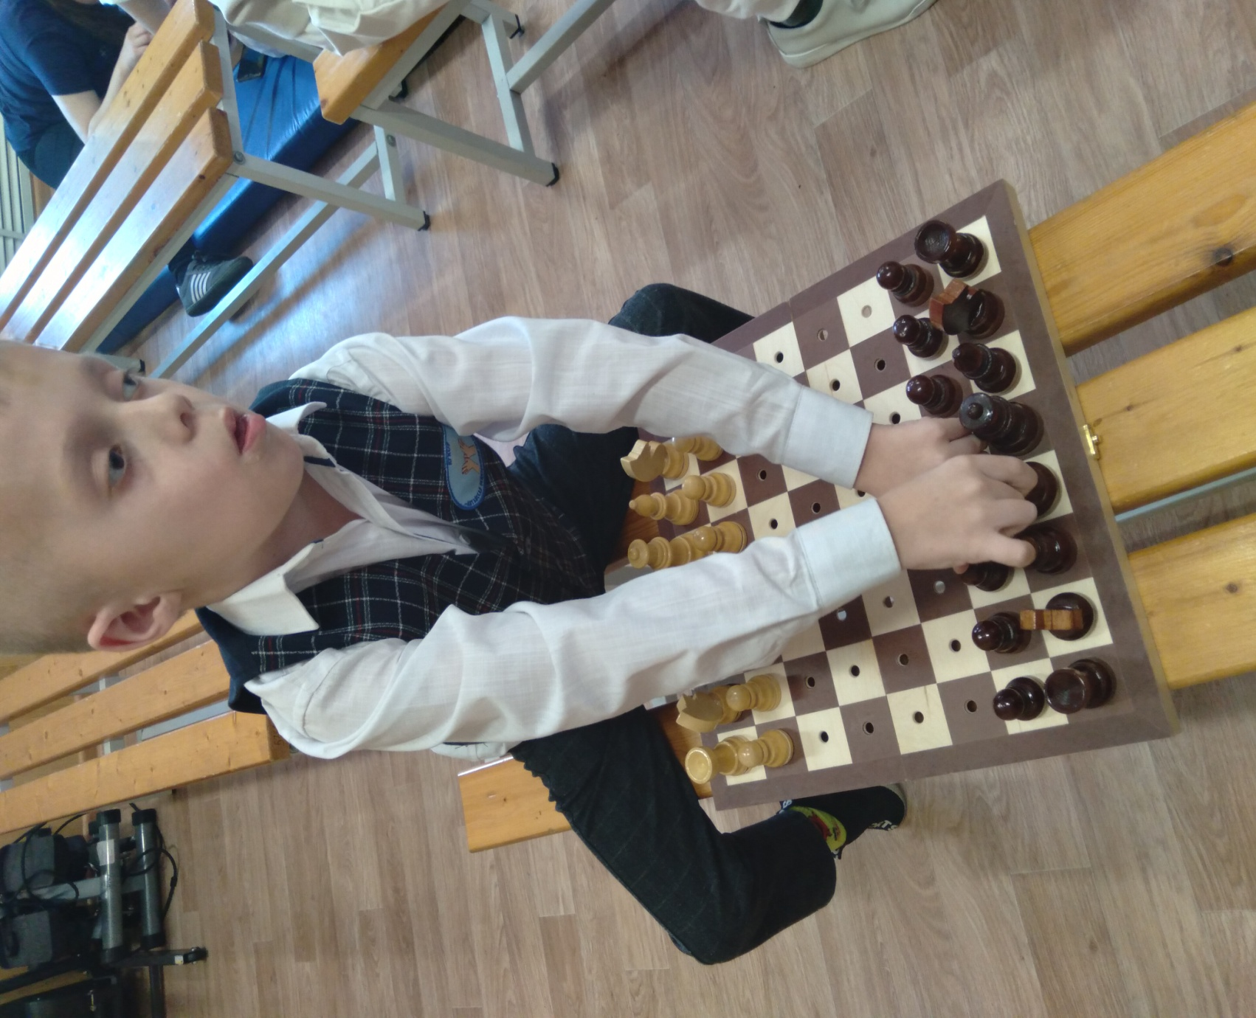
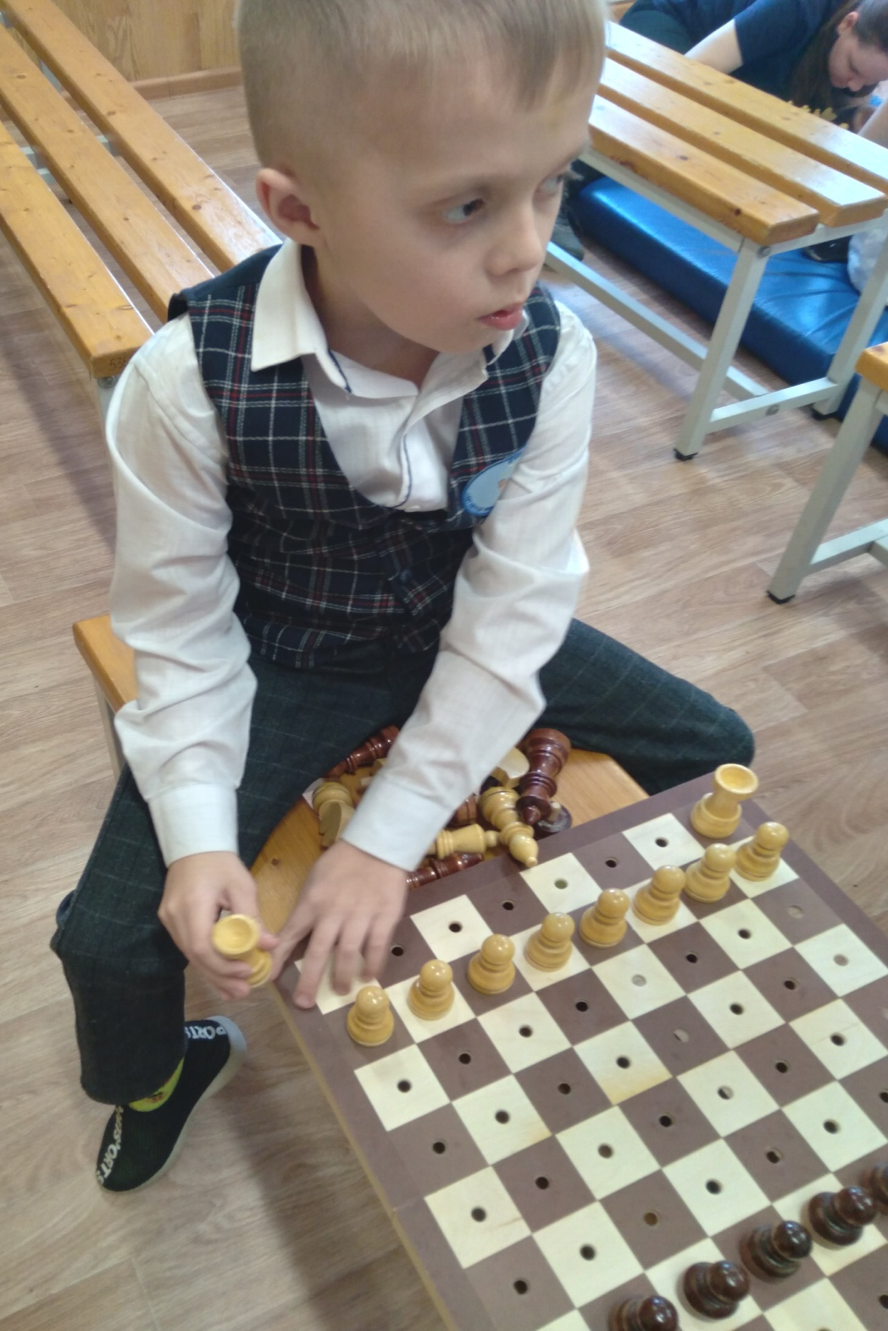

Slide 8
Спасибо за внимание

